Slide 1
«путешествие в страну безопасности » воспитатели: Панькова Г.И. Ефремова В.А.

Slide 2
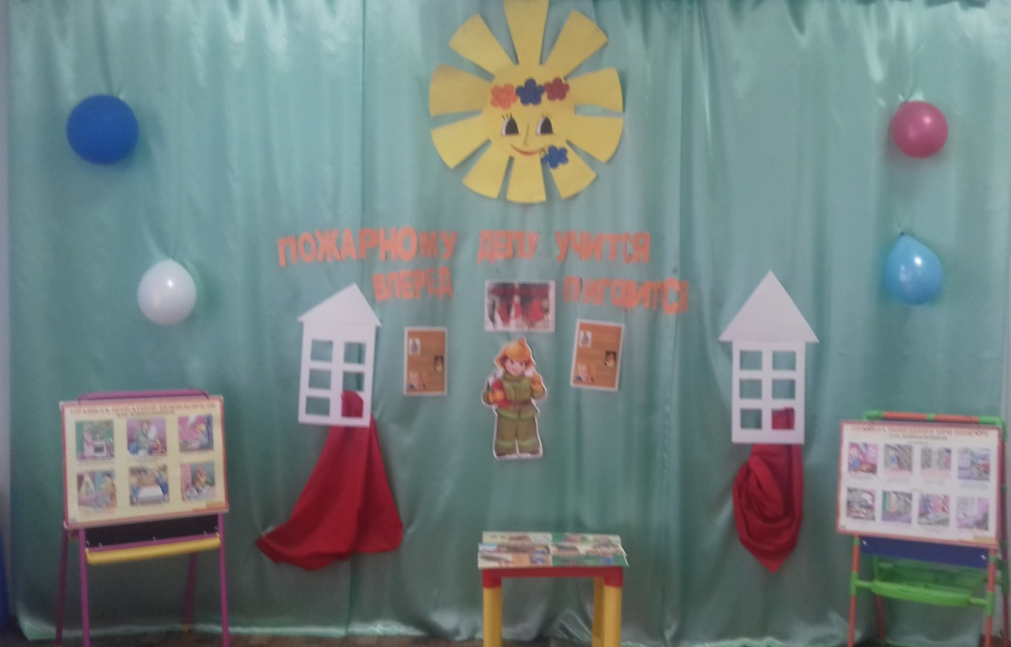
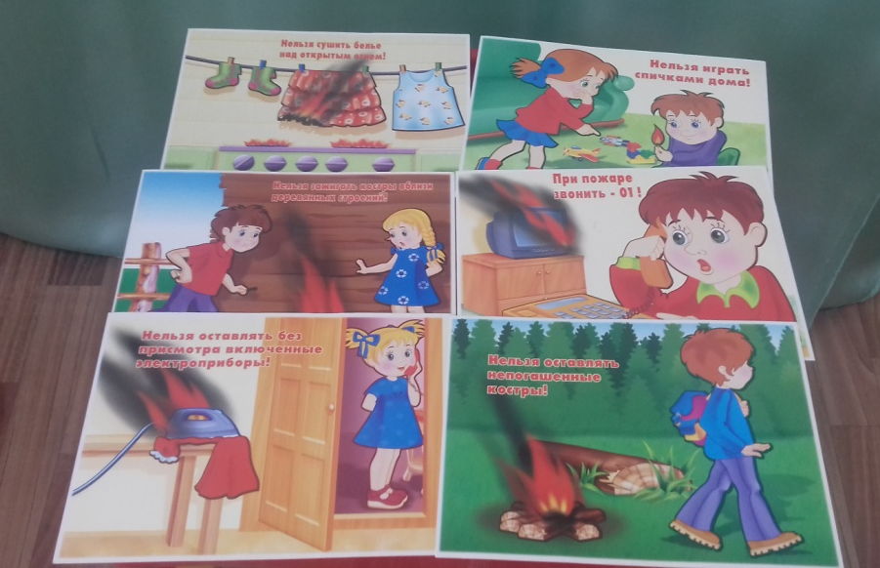
Демонстрационный материал

Slide 3
Карты - схемы

Slide 4
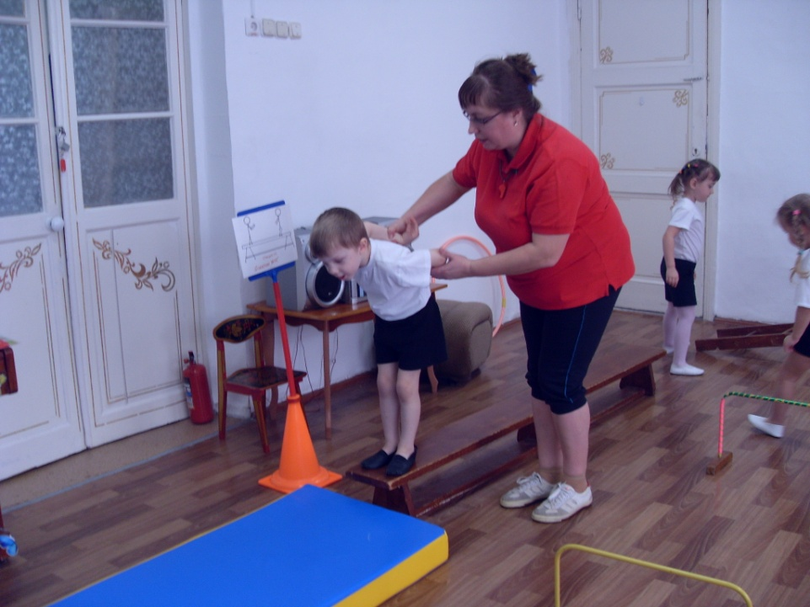
Оборудование

Slide 5
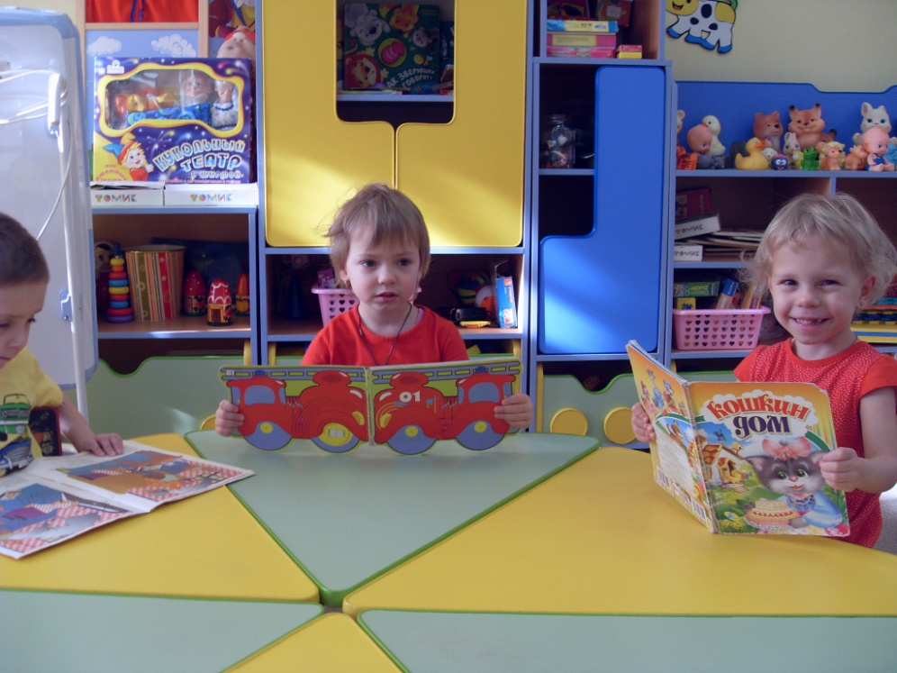
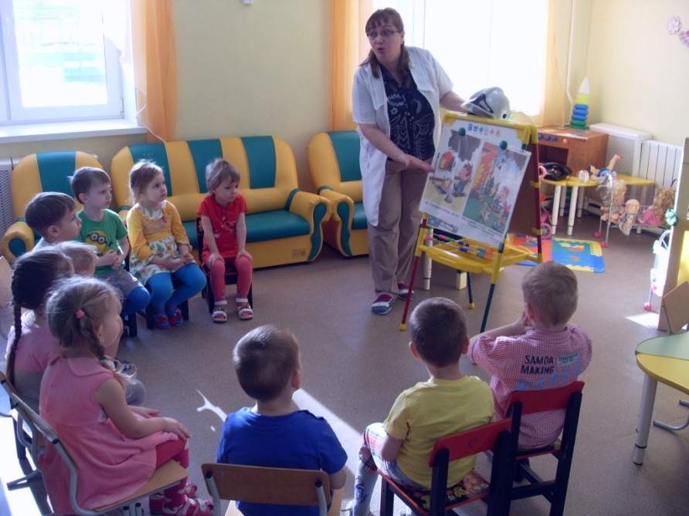
Предварительная работа

Slide 6
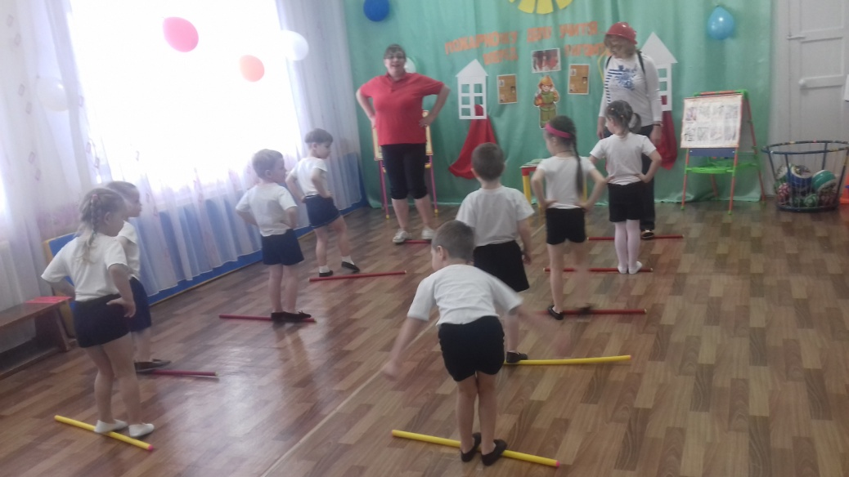
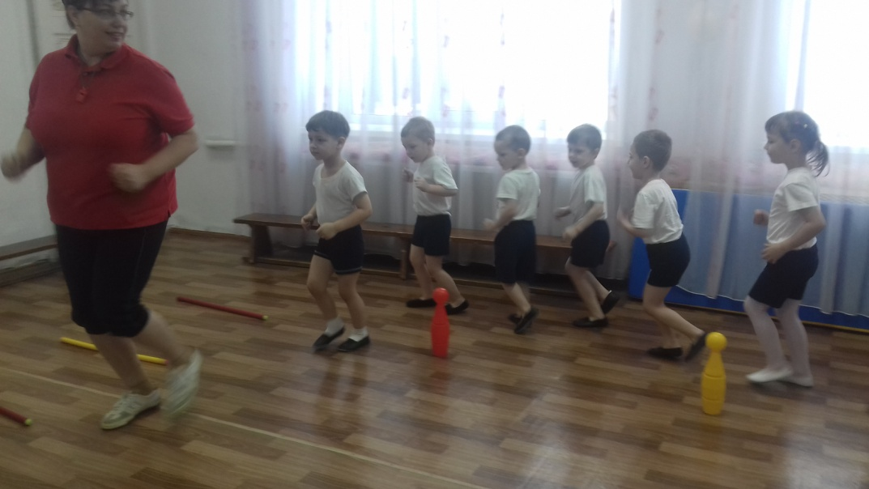
разминка

Slide 7
Круговая тренировка

Slide 8
Игра «Огонек»

Slide 9
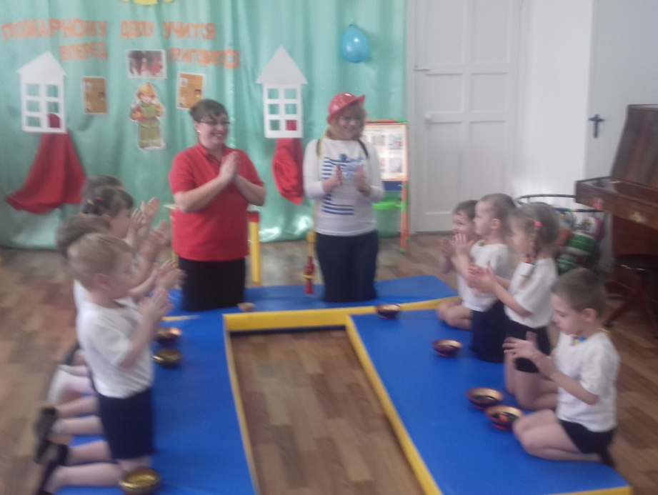
Релаксация Бусы безопасности

